Slide 1
Dalla Preistoria ai Micenei
Lezione n. 1 dalla Preistoria agli Egizi
(La seconda lezione n.2 dagli Ebrei ai Micenei)

Slide 2
Dove e quando si forma la Terra?
In Africa ben 4 miliardi di anni fa!
Questa zona viene denominata la culla dell’umanità, perché qui si insediano i primi ominidi.

Slide 3
Evoluzione e diffusione delle principali forme umane.
La storia della specie umana inizia quando l’uomo comincia ad intervenire consapevolmente sull’ambiente.

Slide 4
Quindi, quando….
Inventa utensili
Controlla il fuoco;
Utilizza le pelli degli animali per ricavarne vestiti;
Scopre l’allevamento;
Scopre l’agricoltura (merito della donna: si accorge che nascono piante dove ha gettato i rifiuti);
Quando scopre la scrittura si passa dalla preistoria alla storia;
Scopre poi la navigazione e inizia il commercio (baratto).

Slide 5
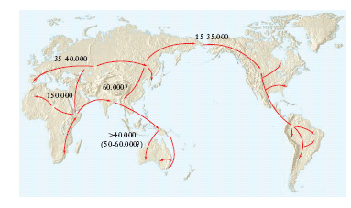
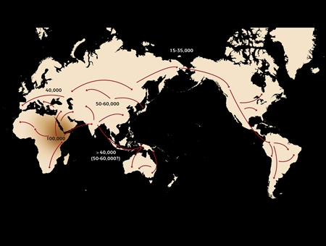
Osservare per capire meglio …

Slide 6
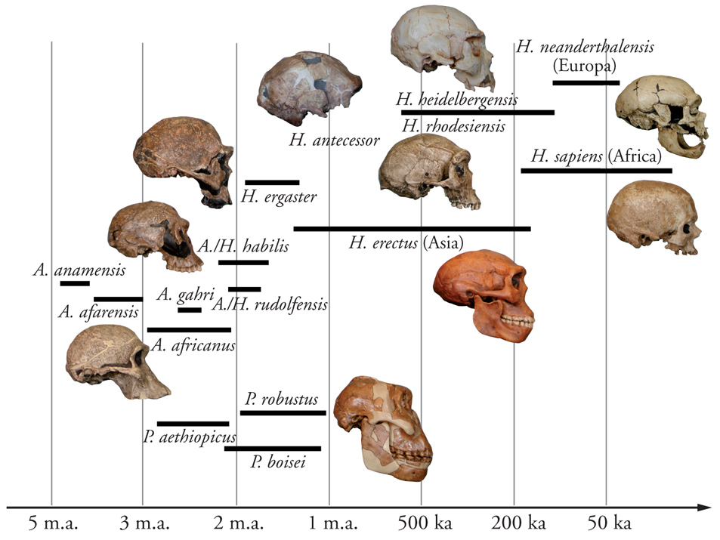
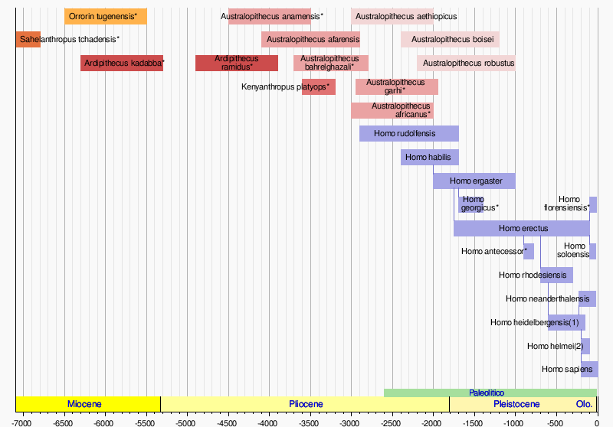
Evoluzione …

Slide 7
Come facciamo a conoscere il passato?
Chi siamo? Da dove veniamo? Dove andiamo?
Queste sono le tre domande che si sono posto i primi filosofi ed hanno trovato risposta in Dio, nella fede. Ma si sono anche formati due tipi di studiosi in grado di ricreare nei dettagli il nostro passato dando un nome a tutto. Sono gli storici e gli archeologi. Questi lavorano a stretto contatto. Si cercano resti, si scava e si studia ogni caratteristica. Poi, si cataloga il tutto entro una datazione che prevede un anno di inizio e un anno di fine, così si ordina il tutto in un’asse temporale cronologica e ogni epoca assume il valore di «contenitore concettuale» in cui si raggruppano elementi dello stesso periodo a cui si da un nome in base alle caratteristiche. Es.: preistoria, paleolitico, mesolitico, neolitico, l’età della pietra, l’età del ferro, del rame, la storia, il Medioevo (età di mezzo) e così via.

Slide 8
Quali sono i primi elementi utili alla datazione dei periodi
Le incisioni
Utensili
Sepolture
Arredi funebri

Slide 9
Il Paleolitico
Da 3 milioni di anni da a 10.000 a.C.
Forti oscillazioni del clima
La specie umana percorre tutte le sue tappe fino all’Homo sapiens
Primi utensili in pietra
Caccia e raccolta

Slide 10
Il Mesolitico
Dal 10.000 all’8.000 a.C.
Fine dell’ultima glaciazione con miglioramento del clima
Molti animali si estinguono (mammut)
Perfezionamento utensili e tecniche (arco)
Addomesticamento animali
Caccia

Slide 11
Il Nesolitico
Dall’8.000 al 3.000 a.C.
Agricoltura e allevamento
Sedentarizzazione
Ceramica, tessitura, ruota
Nascita dei primi villaggi
Divisione del lavoro fra i membri della comunità
Nascita della proprietà privata.

Slide 12
Come si contano gli anni?
Si calcolano gli anni in base a due date religiose: la nascita e la morte di Cristo. Quindi abbiamo gli anni a.C. e d. C. (avanti Cristo e dopo Cristo).
Per risalire negli anni a.C. si calcola all’indietro
400 a.C. 200 a. C. ANNO ZERO (NASCITA DI CRISTO)

Slide 13
La nascita dei villaggi
I villaggi nascono da esigenze comuni:
Una volta scoperta l’agricoltura nascono esigenze:
Non bisogna più spostarsi in cerca di cibo;
Si trasforma il territorio in base alla proprie esigenze;
Inizia a costruire abitazioni più resistenti e durature;
Capisce che ha bisogno di vivere in branco;
Nascono amicizie e raggruppamenti per età (classi sociali) e ruoli.

Slide 14
Effetti della rivoluzione agricola (8000 a.C.)
Divisione del lavoro;
Sistema gerarchico di classi sociali;
Raggruppamenti di villaggi;
Sedentarizzazione;
Artigianato
Commercio
Conservazione
Migliora la salute e aumenta la popolazione

Slide 15
Perché con l’agricoltura aumenta la popolazione?
L’alimentazione corretta fa in modo che l’organismo possa ricevere vitamine, proteine e carboidrati e quindi in questo modo può sviluppare un sistema immunitario. L’essere umano in salute, può vivere di più, reagisce alle malattie e le donne non hanno problemi nel portare a termine le gravidanze. I bambini riescono a crescere sani e forti.
Si ha così aumento del tasso demografico e diminuzione del tasso di mortalità.
In questo influisce non solo l’alimentazione, ma anche il clima, l’abbigliamento e le abitazioni.

Slide 16
Gli utensili e la materia prima
Gli utensili iniziano a diffondersi per soddisfare esigenze, ad es. caccia.
Poco per volta nascono anche utensili utili alla vita di tutti i giorni come arredamento e cocci per la cucina e la conservazione del cibo.
Poi si diffondono i gioielli.

Slide 17
Cosa succede in Mesopotamia
Il nome indica una terra in mezzo a due corsi d’acqua, quindi luogo fertile.
Si tratta del Tigri e dell’Eufrate.

Slide 18
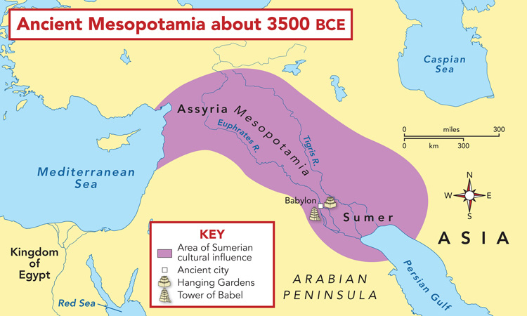
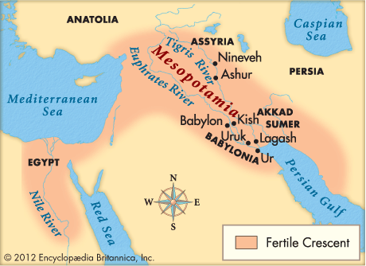
Osservare per capire …

Slide 19
Le prime civiltà mesopotamiche: Sumeri e Accadi
Cosa succede? La causa è il miglioramento climatico e l’effetto è il miglioramento e lo sviluppo dell’agricoltura, della vegetazione e quindi del benessere.
In che periodo siamo? Intorno al 4000 a.C.
Perché si ha un cambiamento? Si sviluppano le strutture sociali e politiche all’interno dei villaggi.
Chi sono i popoli? I Sumeri, nel 3200 a.C. e a loro si deve l’invenzione della scrittura cuneiforme e l’organizzazione in città-stato semindipendenti.
Gli Accadi, intorno al 2500 a.C. unificano la Mesopotamia; affermano un Impero e sottomettono molti popoli ad un unico sovrano.

Slide 20
Si inizia a parlare di LEGGI
IL CODICE DI HAMMURABI (SEC.XVIII a.C.)

Slide 21
In cosa consiste?
Fu scoperto dall'archeologo francese Jacques de Morgan nell'inverno 1901-1902 fra le rovine della città di Susa. Si conoscono altre raccolte di leggi promulgate da re sumerici e accadici, ma non sono così ampie ed organiche. Venne stilato durante il regno del re babilonese Hammurabi (o Hammu-Rapi), che regnò dal 1792 al 1750 a.C., secondo la cronologia media. Le disposizioni di legge contenute nel Codice sono precedute da un prologo nel quale il sovrano si presenta come rispettoso della divinità, distruttore degli empi e portatore di pace e di giustizia. Ma la novità del codice di Hammurabi non è tanto legislativa (se esistevano altre liste simili a questa, non sono pervenute); la sua importanza nella storia è sulla politica.

Slide 22
Cosa contiene?
Questa raccolta di 292 leggi del re Hammurabi di Babilonia fu scolpita in caratteri cuneiformi su di una stele raffigurante alla sommità il re in piedi, in atteggiamento di venerazione di fronte a Shamash, dio solare della giustizia, maestosamente seduto sul trono. Il dio porge ad Hammurabi il codice delle leggi, che dunque sono considerate di origine sacra. La stele è di basalto nero, alta circa 225 cm; venne rinvenuta nella città di Susa (oggiShush, capitale amministrativa della Contea di Shush, nella provincia iraniana di Khūzestān).
Si ritiene che fosse originariamente esposta nella capitale, e che sia stata trasportata nel luogo del ritrovamento come bottino di guerra dall'esercito elamita. Dato che nella stessa Susa fu trovato un esemplare analogo, molto probabilmente si trattava di un'opera eseguita in serie, di cui esistevano numerose copie. L'assiriologo Jean-Vincent Scheil, che faceva parte della missione archeologica durante la quale fu scoperto il Codice di Hammurabi, in meno di un anno riuscì a decifrarlo e nel 1904 ne pubblicò la traduzione.
Attualmente si trova a Parigi, nel Museo del Louvre. Una copia si trova al Pergamonmuseum a Berlino.

Slide 23
I Babilonesi
Quando? Intorno al 2000 a.C.
Chi? Il popolo Babilonese.
Dove? In Mesopotamia
Cosa succede? Con Hammurabi l’impero Babilonese raggiunge il massimo splendore (1792-1750 a.C.). L’innovazione più importante del suo regno fu l’emanazione di un’importante raccolta di leggi, il codice di Hammurabi.

Slide 24
Gli Ittiti
Quando? Chi? Intorno al 1600 a.C. gli Ittiti provenienti dall’Anatolia conquistano l’impero babilonese.
Cosa succede? Gli ittiti sottomettono le popolazioni locali grazie all’uso del carro da combattimento. Però, intorno al 1200 a.C. l’invasione degli indoeuropei travolge il regno ittita e modifica gli equilibri del Vicino Oriente.
Merito degli Ittiti? Loro perfezionano la metallurgia e per la prima volta si usa il ferro per produrre armi e oggetti.

Slide 25
La civiltà Egizia.
Dove? Si sviluppa lungo il corso del Nilo.
Quando? In tre periodi: Antico Regno (3000-2260 a.C.), Medio Regno (2052-1700 a.C.), Nuovo Regno (1550-1070 a.C.).
Come vivono? La società egizia è organizzata secondo una rigida scala gerarchica che si riassume nella forma di una piramide.

Slide 26
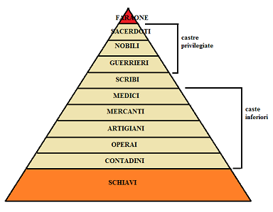
La piramide sociale egizia

Slide 27
La religione
Credono in molti dei, quindi è una religione politeista legata al culto di tante divinità, influenzata dall’astrologia: i principali dei sono Amon-Ra, il dio sole e Iside, Osiride (nomi di stelle).
Credono nella reincarnazione e in una seconda vita in cielo, infatti le piramidi erano costruite secondo la costellazione del tempo e la Mesopotamia coincideva con la via lattea.
Da questo ne deriva il culto di morte, l’imbalsamazione e la costruzione di tombe.

Slide 28
L’astrologia
Era molto importante e permetteva non solo di avere dei calendari, ma per mezzo di essi riuscivano a controllare e prevenire le piene del Nilo.

Slide 29
La scrittura
La loro scrittura era formata da geroglifici.
Scrivevano incidendo la pietra, ma anche sul papiro, che era coltivato proprio per questo scopo.
Ci sono pervenute tante fonti scritte ancora non tutte decifrate.

Slide 30
La medicina
La medicina era molto sviluppata, infatti gli archeologi hanno ritrovato cadaveri con addirittura otturazioni dentarie simili alle nostre.
Lo studio dell’anatomia e quindi dei singoli organi era molto importante per l’imbalsamazione dei cadaveri.

Slide 31
La matematica
Erano molto abili in matematica e in materie scientifiche ed anche l’astronomia ne risentiva.
Sapevano calcolare misure perfette in agricoltura.
Sapevano costruire dighe.
Avevano perfezionato anche l’architettura.

Slide 32
La donna
La donna aveva un ruolo importante ed era rispettata.
Poteva studiare.
Poteva rivestire un ruolo sociale.
Aveva il culto della bellezza, si truccava e si ornava con gioielli preziosi.

Slide 33
Di Tiziana Mazzaglia
© Tiziana Mazzaglia
Se ne vieta ogni tipo di riproduzione e diffusione.

